Slide 1
Башҡорт теле 3
Кешенең
исем-фамилиялары,
хайуан ҡушаматтары.
Торомтаева Рәмилә Юлай ҡыҙы,
Сибай ҡала гимназияһының
башланғыс кластар уҡытыусыһы.

Slide 2
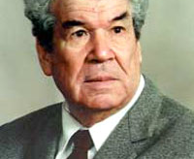
Мостай Кәрим

Slide 3
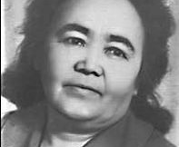
Зәйнәб Биишева

Slide 4
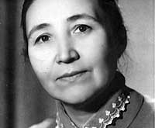
Кәтибә Кинйәбулатова

Slide 5
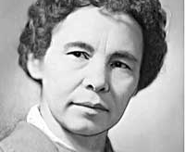
Фәүзиә Рәхимғолова

Slide 6
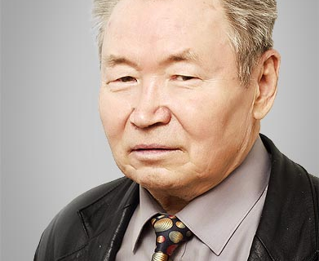
Сафуан Әлибай
- балалар шағиры

Slide 7
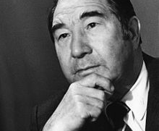
Абдулхаҡ Игебаев

Slide 8
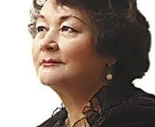
Гөлфиә Юнысова

Slide 9
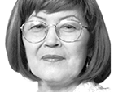
Факиһа Туғыҙбаева

Slide 10
Һығымта:
Фамилия ҙур хәрефтән яҙыла,
аҙағында [ф] өнө ишетәбеҙ
в хәрефе яҙабыҙ.

Slide 11
Рәхмәт!

